Slide 1

Інформатика. 5 клас
Тема 3. Графічний редактор
За підручником авторського колективу Н.В. Морзе, О.В. Барна, В.П. Вембер, О.Г. Кузьмінська, Н.А. Саражинська

Slide 2

Урок 17. Збереження зображень
Робота вчителя Кравчук Г.Т., СЗШ І – ІІІ ступенів №8 м. Хмельницького

Slide 3
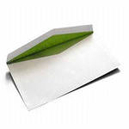
Гра «Конверт знань»
Один учень на дошці малює конверт, не відриваючи руки.
У учителя «конверт знань».
По черзі витягніть із конверта запитання, прочитайте його уголос та дайте відповідь на запитання.

Slide 4
Актуалізація опорних знань
Назвіть зображені інструменти графічного редактора Paint. У виділених комірках прочитайте одне з ключових слів теми уроку
1
2
3
4
5
вікно

Slide 5
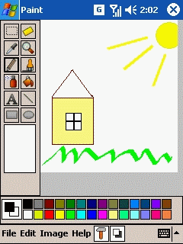
Що ми знаємо про вікна?
Які типи вікон ви знаєте?
До якого типу належить вікно програми Paint?
Яку інформацію може відображати інформаційне вікно?
Назвіть елементи діалогового вікна

Slide 6

Найбільше в світі полюбляю малювати
Ялинку, м'ячик, квітку, хату.
Сиджу з комп'ютером я і малюю,
Так наполегливо працюю!
Та ось раптово продзвенів дзвінок,
Товариш кличе з ковзанами на каток,
Малюнок потім хочу завершити,
Порадьте, друзі, що мені робити?
Порадьте, що зробити, щоб не втратити, те, що намалював хлопець.

Slide 7
Урок 17
Збереження зображень

Slide 8

Ти дізнаєшся
Як зберегти створене зображення у файлі
Як зберегти зображення із змінами у іншому файлі
3
Чим діалогові вікна відрізняються від інформаційних
1
2

Slide 9
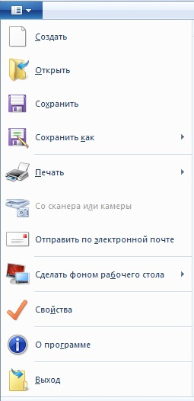
Збереження зображення
Вказівки збереження
Зберегти
Зберегти як

Slide 10
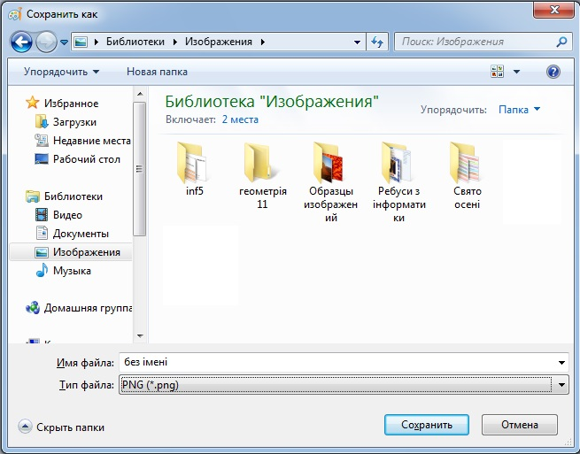
Діалогове вікно «Зберегти як»
Вибір папки для збереження зображення
Рядок введення імені

Slide 11
Збереження змін у зображенні
Якщо зображення, що створене в середовищі графічного редактора, не було збережено, то при закритті вікна програми з'являється інформаційне вікно
з пропозицією виконати збереження даних.

Slide 12
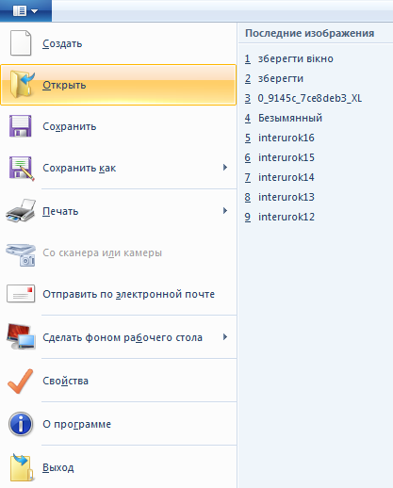
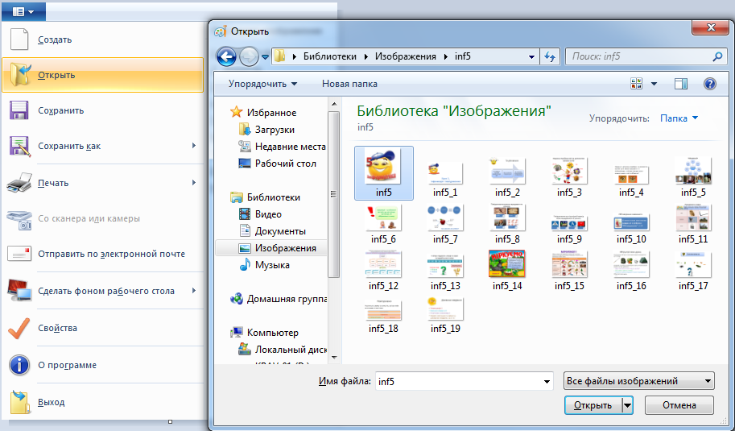
Відкривання графічного зображення з графічного редактора

Slide 13
Інструктаж з ТБ. Робота з комп'ютером
Зайняти своє робочу місце. Підготувати комп'ютер до роботи.
У папці Мої документи/Зображення створити власну папку, давши їй назву – власне прізвище.
Завантажити растровий графічний редактор Paint
Створити рисунок за зразком.
Зберегти рисунок у власній папці з ім'ям файлу Колобок
Додати до рисунка власні елементи (квіти, кущі, паркан тощо)
Зберегти рисунок зі змінами у власній папці з ім'ям файлу Колобок2
Здати роботу вчителеві

Slide 14
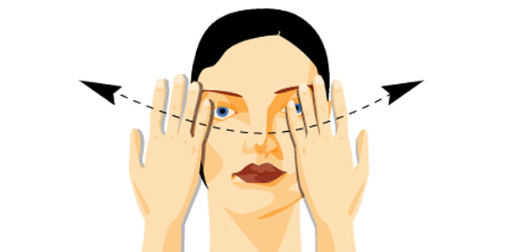
Вправи для очей
Міцно стиснути повіки. Розімкніть повільно віки. Декілька разів моргніть,
Вправу ще раз повторіть. Поморгайте дві хвилини Швидко-швидко, час бо лине.
Притуліться до долонь, Проведіть ними до скронь.
Всі заплющіть міцно очі,
Вверх та вниз ними ведіть.
Зосередьтеся на точці
І спокійно вже сидіть.

Slide 15
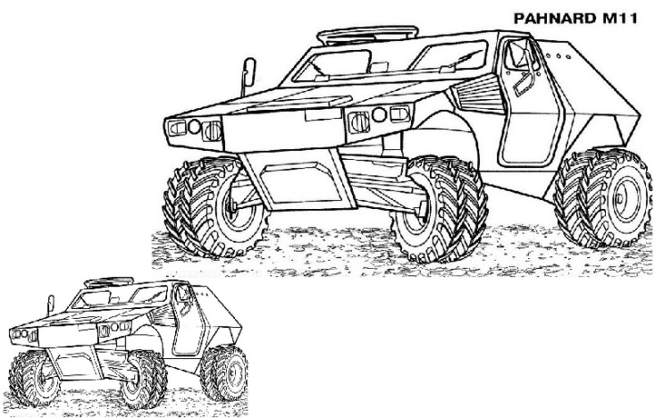
Вправа 1. Відкриття та збереження файла
Завдання. Розфарбуй зображення, збережене у файлі Машини у папці Графічний редактор, та збережи з тим самим іменем у папці Зображення

Slide 16

Вправа 2. Дофарбовування зображень
Дофарбуй частини зображення, збереженого у файлі Марки автомобілів у папці Графічний редактор, потрібними кольорами та збережи з тим самим іменем у папці Зображення

Slide 17
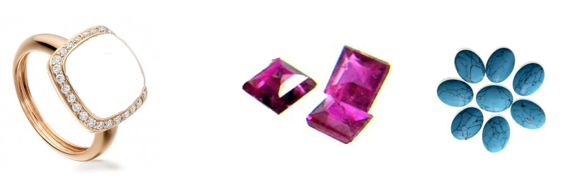
Вправа 3. Фарбування зображень за зразком
Для зображення, збереженого у файлі Прикраси у папці Графічний редактор, зафарбуй каблучки так, щоб отримати набір з різними вставками. Вибирай кольори такі, як на каменях, зображених на малюнку 71 (ст. 145). Збережи результат з іменем Каблучки у папці Зображення

Slide 18
Обговорення вивченого
Коментоване виконання завдання з рубрики “Обговорюємо” ст. 146
Як працювати із завданнями цієї рубрики?

Slide 19
Працюємо в парах
3. Обговоріть, чи можливо:
- Зберегти два файли з однаковими іменами;
- Зберегти змінений файл та його початковий варіант;
- Отримати копію файла в новій папці.
Якщо так, поясніть, за яких умов це можливо. Обґрунтуйте свою відповідь.

Slide 20
Головоломки (для роботи вдома)
Руслан відкрив у графічному редакторі малюнок, розбитий на клітинки. Він виділив межі декількох клітинок та розділив малюнок на дві однакові частини. А потім поміркував та зрозумів, що початковий малюнок можна було розділити й на три рівні частини. А ти зможеш таке зробити в себе на комп'ютері

Slide 21
Повторюємо
Пояснити, як пов'язані між собою складові схеми
Зберегти
Зберегти як
Не змінене
Змінене
Файл
Місце розташування
Ім'я
Відкрити

Slide 22
Словничок
Діалогове вікно
Інформаційне вікно
Рядок введення

Slide 23

Що ми дізналися?!
Як зберегти створене зображення у файлі
Як зберегти зображення із змінами у іншому файлі
3
Чим діалогові вікна відрізняються від інформаційних
1
2

Slide 24

Домашнє завдання
Читати § 17
Виконати вправу 1, 2,
Розв'язати головоломку ст. 147
Оцінити свої знання та вміння за допомогою тверджень на ст. 146, 147
Нарисувати у зошиті рисунок з орнаментом

